Slide 1


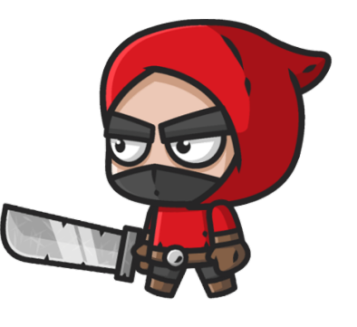


Slide 2









ณ อาณาจักรที่แสนรุ่งโรจน์ของเจ้าชายแก้วคำ ได้มีกลุ่มปีศาจบุกเข้ามาในอาณาจักรเพื่อปล้นลูกอมทุเรียนซึ่งเป็นของขึ้นชื่อของอาณาจักรนี้ เหล่าทหารของเจ้าชายแก้วคำได้รับคำสั่งให้สร้างป้อมปราการเพื่อจัดการกับเหล่าปีศาจที่บุกเข้ามา หากเหล่าปีศาจสามารถบุกเข้าไปได้สำเร็จลูกอมทุเรียนจะถูกขโมยไปทั้งหมด!!!!

Slide 3
วัตถุประสงค์
เพื่อพัฒนาการเขียนโปรแกรมให้ดียิ่งขึ้น
เพื่อนำความรู้จากภาษา Python มาประยุกต์ใช้กับภาษาอื่น
เพื่อเสริมสร้างฝีมือทางด้านกราฟิกดีไซน์
พัฒนาทักษะทางด้านการวางแผนให้แก่ผู้เล่น
เพื่อเรียนรู้การทำงานร่วมกับผู้อื่น

Slide 4


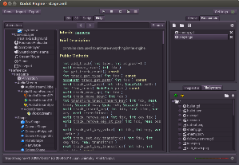
โจทย์หรือปัญหา
สร้างเกมที่ช่วยพัฒนาทักษะทางด้านการวางแผน ด้วยภาษา GD Script ซึ่งใช้ภาษาโปรแกรมที่มี Syntax แบบใกล้เคียงกับภาษา python ผ่าน Godot Engine โดยการมองตัวละครในเกมเชิงวัตถุ

Slide 5

แนวทางแก้ปัญหา
Godot Engine เพื่อจัดการ
กับไฟล์ภาพและเสียง
วาดภาพและลงสีด้วย
โปรแกรม Photoshop

Slide 6
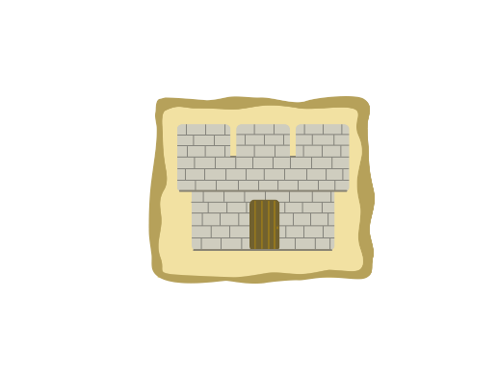
วิธีการเล่น
ภายในเกมนั้นจะให้เราทำการป้องกันเผ่าปีศาจที่จะมาบุกปราสาทของเราเผ่ามนุษย์ โดยที่เราจะต้องสร้างป้อมปราการป้องกันปราสาทของเรา
ขั้นที่ 1 การวางป้อมปราการ
  ในแผนที่จะมีทางเดินที่ปีศาจจะมาบุกปราสาท เราต้องวางป้อมปราการรอบๆ ทางเดินเพื่อกำจัดปีศาจโดยเราได้รับเหรียญเริ่มต้น 10 เหรียญและมีค่าพลังชีวิต 10

Slide 7
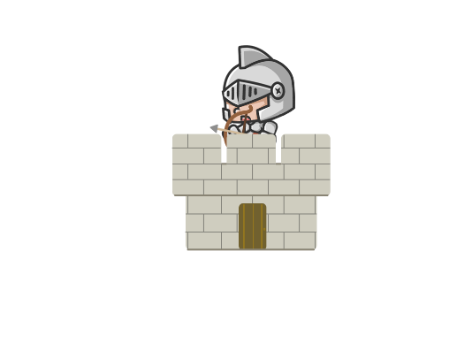

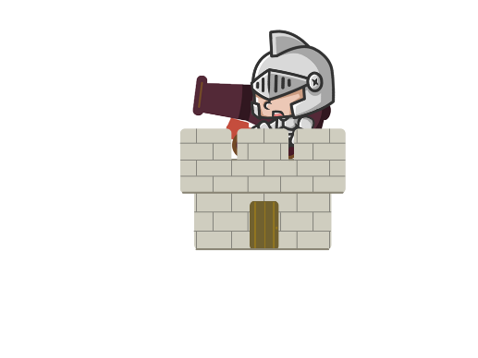



ขั้นที่ 2 เทคนิคต่างๆ
  ปีศาจมีหลายชนิดทั้ง ก็อบลิน ออร์ค มังกร ป้อมบางชนิดไม่สามารถจัดการได้ทั้งหมด
    ป้อมปืนใหญ่ (Canon Tower) สามารถยิงได้แค่ ตัวภาคพื้นดิน ทำความเสียหายน้อย (Low Damage) และ เป็นวงกว้าง (Area of Effect : AoE) ราคา 5 เหรียญ
ขั้นที่ 3 เอาชีวิตรอด
  การบุกของปีศาจจะมีหลายรอบ จะต้องเอาชีวิตรอดให้ได้จนจบเกม

Slide 8

จุดเด่น
จุดเด่นของโปรแกรม
- ภายในเกมนั้นมีความน่ารัก สดใส สามารถเล่นได้ทุกวัย
ข้อจำกัดของโปรแกรม
- หน้าจอแสดงผลของเกมจำกัดไว้ที่ความละเอียด 1024 x 600
- สามารถเล่นได้แค่คนเดียว

Slide 9

โปรแกรมที่พัฒนา
รูปแบบข้อมูลนำเข้า (Input specification)
- เมาส์สำหรับเลือก Tower
รูปแบบการแสดงผล (Output specification)
- ประมวลผลภาพและเสียงของเกมแบบต่อเนื่อง

Slide 10
สมาชิกกลุ่ม
590510137 น.ส.สุธิมา เพ่งพินิจ
610510670 น.ส.ศิลาลักษณ์ แก้วจันทร์เพชร
610510690 น.ส.ธันย์ชนก อินต๊ะมูล
610510684 นายณภัทร โยชพนัส
610510703 นายภูริภัทร ธีระวุฒิ
610510709 นายศุภวิชญ์ บัญญัติโลก

